Slide 1
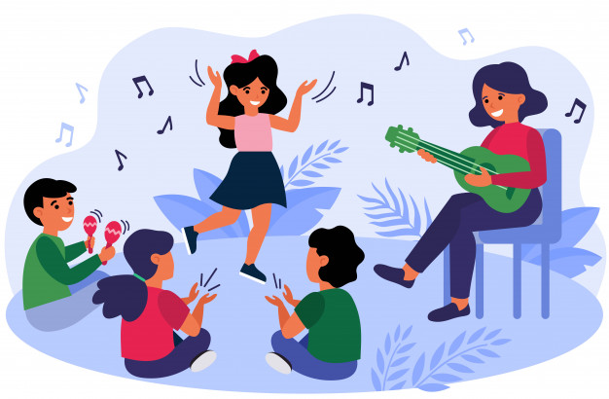
МБДОУ детский сад «Оленёнок» Дистанционное музыкальное занятие Средняя группа ( 3 неделя, месяц ноябрь) Музыкальный руководитель: Башкирцева Н.О.

Slide 2
Развитие чувства ритма Рекомендации для родителей: Чётко и выразительно читать стихи, прохлопать ритм в ладоши, по коленям.

Slide 4
Слушание
Музыкальное произведение: «Полька» музыка М. Глинка Рекомендации для родителей: Рассказать детям о том, что есть танец «Полька». Обратите внимание на изменение тембра мелодии во 2 части. Закрепить знания и понятия об изменении музыки и наличии частей.

Slide 5
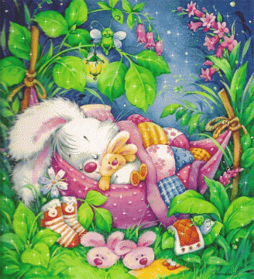
Пение
Музыкальное произведение: Песня «Колыбельная зайчонка» В. Красевой
Рекомендации для родителей: Перед началом пения проговорить слова с ребёнком
Текст песни:
Как на горке, на горе Да на зайкином дворе. Баю, бай! Баю, бай!
2. В колыбельке расписной Спит зайчонок озорной. Баю, бай! Баю, бай!
3. Галка песенку поёт, Колыбельку стережёт. Баю, бай! Баю, бай!

Slide 6
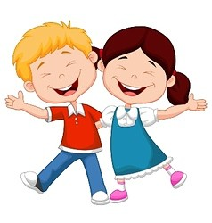
Творческая пляска «Нам весело»
Рекомендации для родителей:
Держать с ребёнком игрушки в руках и смотреть друг на друга во время танца.
Попрощаться с игрушками (как это сделают сами игрушки)

Slide 7
Рефлексия
Обсудите с ребёнком, чем вы занимались на занятии.
Про кого пели песенку?
Что понравилось делать больше всего?
(слушать музыку, играть с пальчиками, танцевать)

